Slide 1
Противодействие применению допинга в спорте
1. Допинг. Виды нарушений антидопинговых правил.
Нормативно-правовые основы антидопинговой деятельности.
2. Допинг. Запрещенный список препаратов.
Процедура прохождения допинг-контроля.
Права обязанности спортсмена

Slide 2
1989 г. – Конвенция против
применения допинга (Страсбург)
1999 г. – первая Всемирная конференция по борьбе с допингом
1999 г. – создание Всемирного антидопингового агентства ВАДА

Slide 3
Play True
Играй честно
ВАДА
10.11.1999 Лозанна
Крейг Риди
Западная Европа (11)
Канада (2)
Восточная Европа (5)
Турция (2)
США (2)
Казахстан (1)
Россия (-)

Slide 4
Финансирование
Международный олимпийский комитет
Правительства стран мира
2017
2015
2013
31 329 млн $
29 849
29 549
28 929
28 834

Slide 5
ВАДА (Монреаль, Канада) . РЕГИОНАЛЬНЫЕ (МИРОВЫЕ )ОТДЕЛЕНИЯ
АЗИЯ:
Токио, Япония
СЕВЕРНАЯ АМЕРИКА:
Монреаль, Канада
ШВЕЙЦАРИЯ: Лозанна
ЮЖНАЯ АМЕРИКА:
Монтевидео, Уругвай
АФРИКА:
Кейптаун, ЮАР
Поддержание связи с заинтересованными сторонами в соответствующих регионах;
Активное содействие ВАДА;
Аккредитация НАДО;

Slide 6
ВАДА РЕГЛАМЕНТИРУЮЩИЕ ДОКУМЕНТЫ
Антидопинговые
правила
международных
федераций
Международный
стандарт защиты
личной жизни
и конфиденциальной
информации
Антидопинговые
правила
национальных
антидопинговых
организаций
НПА
Международный стандарт ТИ
Спортсменам
2021
Общероссийские антидопинговые правила, утверждаемые Приказом Минспорта РФ
Международный стандарт
лабораторий
Международный стандарт
тестирования и расследований

Slide 7
МЕЖДУНАРОДНЫЙ СТАНДАРТ ПО ТЕРАПЕВИЧЕСКОМУ ИСПОЛЬЗОВАНИЮ
Запрос на терапевтическое использование запрещенных средств или методов;
Подробную выписку из медицинской карты или истории болезни спортсмена;
- Данные лабораторных и инструментальных методов обследования, подтверждающие необходимость применения запрещенных средств или методов (например: рентгенограммы, кардиограммы, результаты анализов крови, мочи, данные спирометрии, бронхо-провокационного теста и др.).
РУСАДА направить по факсу
(495) 788-40-60 или почтой (119034 Москва, Смоленский бульвар, д. 4)

Slide 8
Ретроактивное ТИ
а) при оказании неотложной медицинской помощи или лечения острого состояния;
б) при отсутствии в силу исключительных обстоятельств у спортсмена достаточного времени или возможности для того, чтобы подать запрос, а у Комитета по ТИ для того, чтобы рассмотреть запрос до сдачи пробы;

Slide 9
Одобренные ТИ
 | Подано | Одобрено | % Одобрения
США (2015) | 653 | 402 | 61,5
Австралия (2015) | 369 | 234 | 63,5
Франция (2015) | 429 | 203 | 47
Германия (2015) | 56 | 51 | 91
Россия (2015) | 54 | 25 | 46,3
Россия (2016) | 78 | 15 | 19,2
Россия (2017) | 98 (+20) | 22 | 22,5

Slide 10
Принят в 2003 году в ходе II Всемирной конференции по допингу в спорте в Копенгагене, вступил в силу 01 января 2004 года;
Цель: защита права спортсменов на спорт, чистый от допинга;
Гармонизация усилий на национальном и международном уровне;
Защита конфиденциальной информации (анонимность пробы);
Планирование эффективных тестирований
Обеспечение целостности и подлинности проб
Проведение расследований и сбора информации
Деятельность 34 лабораторий, аккредитованных ВАДА регулируется Международным стандартом по лабораториям
Получение достоверных результатов;
Единообразие и согласованность отчетности
Запрос на ТИ должен сопровождаться подробной историей болезни, включая документы от врачей, первоначально поставивших диагноз (в случаях, когда это возможно) и результаты лабораторных и клинических исследований, а также визуализирующие исследования, имеющие отношения к данному запросу

Slide 11
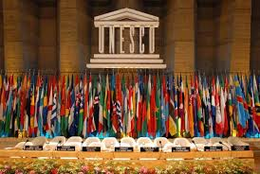
МЕЖДУНАРОДНАЯ КОНВЕНЦИЯ О БОРЬБЕ С ДОПИНГОМ В СПОРТЕ
Принята на 33 сессии Генеральной конференции ЮНЕСКО 19 октября 2005 года;
Международно-правовой акт, юридически обязательный для всех государств-участников Конвенции (183 государства);
Ратифицирована РФ 2006 году, является составной частью правовой системы РФ;
Обязывает правительства принимать меры, направленные на борьбу с допингом в спорте;
Оказывает поддержку Кодексу и другим Международным стандартам, разработанным ВАДА (статья 4);

Slide 12
КОДЕКС редакция 2009 редакция 2015
Соучастие и запрещенное сотрудничество;
«фальсификация»;
Увеличение стандартного срока дисквалификации до 4 лет;
Загрязнённый продукт;
Введен ряд исключений для несовершеннолетних;
Четко прописана обязанность спортсмена в любое время быть доступным для тестирования;
Требование ВАДА: развитие неаналитических методов выявления нарушений антидопинговых правил (биологический паспорт спортсмена, расследования);
Срок давности по допинговым делам был продлен до 10 лет

Slide 13
Допинг – нарушение одного или нескольких антидопинговых правил
Ст. 2 Всемирного антидопингового кодекса
Наличие запрещенной субстанции в пробе;
Использование или попытка использования запрещенной субстанции или метода;
Уклонение, отказ или неявка на процедуру сдачи пробы;
Нарушение 3-х правил доступности в течение 12 месяцев;
Фальсификация или попытка фальсификации;
Обладание запрещенной субстанцией или методом;
Распространение или попытка распространения;
Назначение или попытка назначения;
Соучастие;
Профессиональное сотрудничество;
!!!Спортсмен не может сотрудничать с дисквалифицированным тренером или врачом!!!

Slide 14
Критерии включения субстанций и методов в запрещенный список
УЛУЧШЕНИЕ СПОРТИВНЫХ РЕЗУЛЬТАТОВ
РИСК ДЛЯ ЗДОРОВЬЯ СПОРТСМЕНА
ПРОТИВОРЕЧИЕ ДУХУ СПОРТА
МАСКИРОВКА ИСПОЛЬЗОВАНИЯ ДРУГИХ ЗАПРЕЩЕННЫХ СУБСТАНЦИЙ И МЕТОДОВ
Запрещенный список 2019 вступает в силу 1 января 2019 года;
Запрещенный список - перечень запрещенных в спорте субстанций и методов;
Пересматривается минимум 1 раз в год

Slide 15
Допинг – нарушение одного или нескольких антидопинговых правил
Ст. 2 Всемирного антидопингового кодекса
Наличие запрещенной субстанции в пробе;
Использование или попытка использования запрещенной субстанции или метода;
Уклонение, отказ или неявка на процедуру сдачи пробы;
Нарушение 3-х правил доступности в течение 12 месяцев;
Фальсификация или попытка фальсификации;
Обладание запрещенной субстанцией или методом;
Распространение или попытка распространения;
Назначение или попытка назначения;
Соучастие;
Профессиональное сотрудничество;
!!!Спортсмен не может сотрудничать с дисквалифицированным тренером или врачом!!!

Slide 16
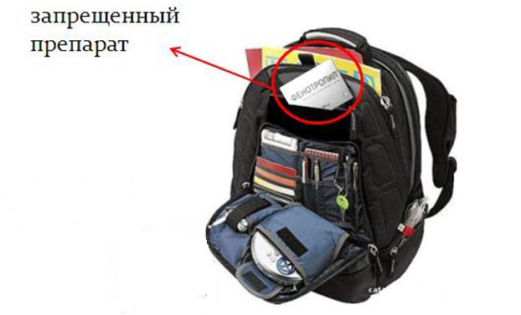
ОБЛАДАНИЕ ЗАПРЕЩЕННЫМИ СУБСТАНЦИЯМИ И МЕТОДАМИ
Имеет ли спортсмен право хранить препарат, содержащий запрещенную субстанцию, или запрещенный метод?
!!! НЕТ! Ни спортсмен, ни тренер !!!
ТОЛЬКО ВРАЧ для оказания экстренной медицинской помощи!
Исключение – наличие у спортсмена разрешения на ТИ!

Slide 17
Тренер должен дать необходимую информацию спортсмену о допинге
Быть в состоянии выступать в качестве представителя спортсмена во время
тестирования;
2. Задавать вопросы, если вы не уверены в ответе, прежде чем давать советы спортсменам ;
3. Знать риски спортсменов, связанные с использованием БАД;
4. Защищать целостность спорта, сообщать о любых подозрительных явлениях;
5. Знать и соблюдать положения Кодекса;
6. Сотрудничать тестированием;
7. Способствовать развитию нетерпимости к допингу;
8. Создать тренерскую среду, поддерживающую культуру самосовершенствования;
9. Способствовать развитию позитивных ценностей и убеждений у спортсменов и у персонала спортсменов;
Убедиться, что спортсмены знают о принципе строгой ответственности

Slide 18
Субстанции и методы запрещенного списка
Субстанции и методы, запрещенные все время
Субстанции, запрещенные только в соревнователь
ный период
Субстанции, запрещенные
в отдельных видах спорта
М2 Химические
и физические манипуляции;
М3 Генный допинг;
М4 Манипуляции с кровью и ее компонентами;
СТИМУЛЯТОРЫ
(Бупропион, кофеин, никотин, фенилэфрин и т.д.);
НАРКОТИЧЕСКИЕ ВЕЩЕСТВА
(Кодеин, Митрагинин, Трамадол);
ГЛЮКОКОРТИКОИДЫ
(при способах применения, которые не указаны в классе S9)
Алкоголь;
Бета-блокаторы;
спортсмен несет ответственность за все, что попадает в его организм!!!

Slide 19
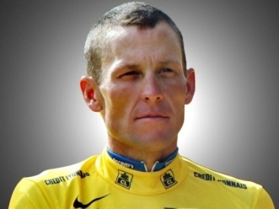
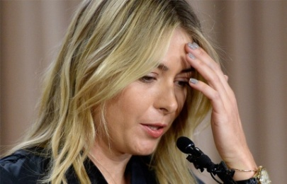
ПОСЛЕДСТВИЯ УПОТРЕБЛЕНИЯ ДОПИНГА
депрессия, агрессивность, зависимость от препарата и др.;
нейроэндокринные заболевания;
инфаркт миокарда, сердечная недостаточность, гипертензия;
диабет;
повышенное потоотделение, огрубление кожи, остеоартрит и повышенный риск развития рака;
повышенный риск тромбоза;
инсульт;
- … множество других негативных последствий…

Slide 20
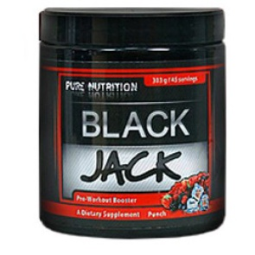
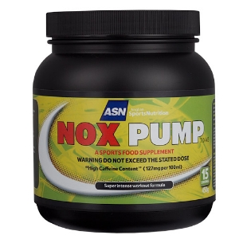
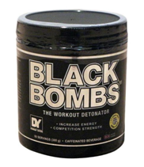
БИОЛОГИЧЕСКИ АКТИВНЫЕ ДОБАВКИ
! МЕТИЛГЕКСАНАМИН! (СТИМУЛЯТОР) !
Black Jack, Nox pump, Neurocore, Endoburn, Oxy elite pro, Black bombs и др.

Slide 21
ОТВЕТСТВЕННОСТЬ СПОРТСМЕНА
Ответственность спортсмена в случае нарушения антидопинговых правил:
Дисквалификация;
Лишение спортсмена заработанных медалей, призов и очков;
Финансовые санкции;
Расторжение трудового договора;
Некоторые нарушения антидопинговых правил могут повлечь за собой уголовную ответственность!
(Статья 234 УК РФ «Незаконный оборот сильнодействующих или ядовитых веществ в целях сбыта» и Статья 226.1 «Контрабанда»).

Slide 22
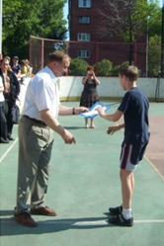
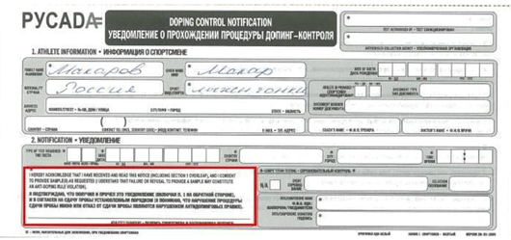
Процедура прохождения допинг-контроля

Slide 23
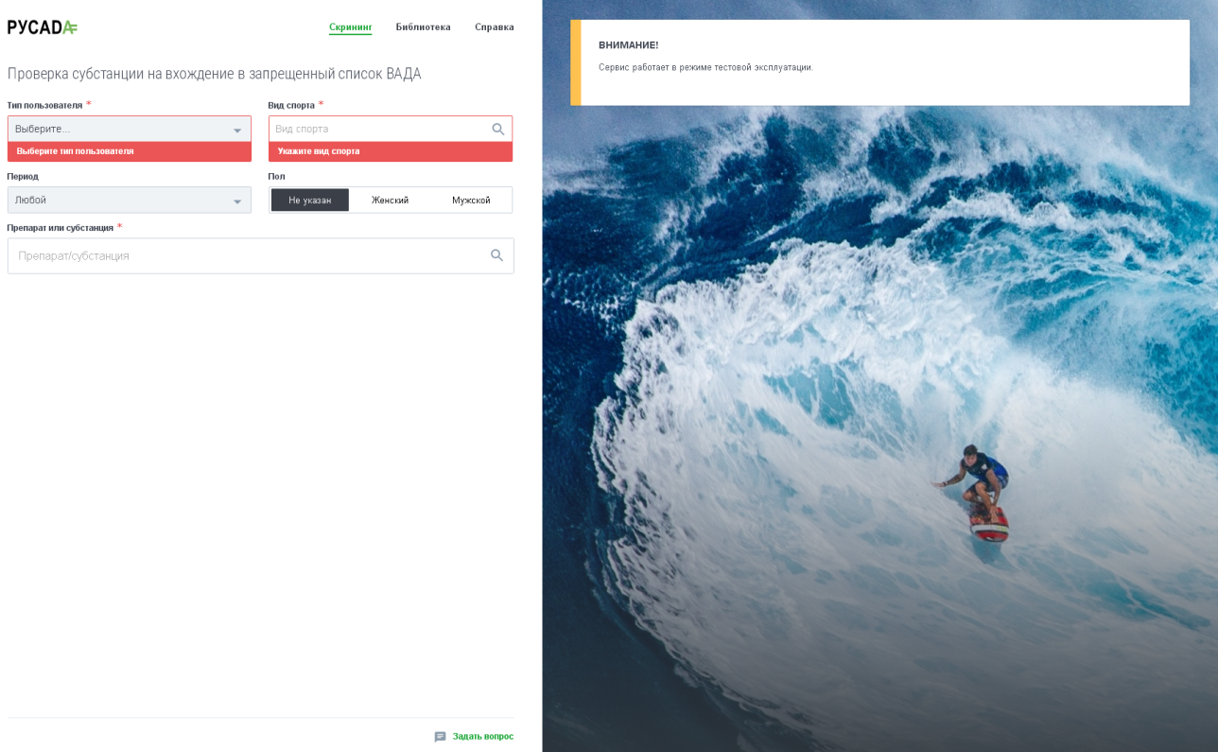
Проверка препаратов
СЕРВИС ПО ПРОВЕРКЕ ПРЕПАРАТОВ list.rusada.ru

Slide 24
Проверка препаратов

Slide 25
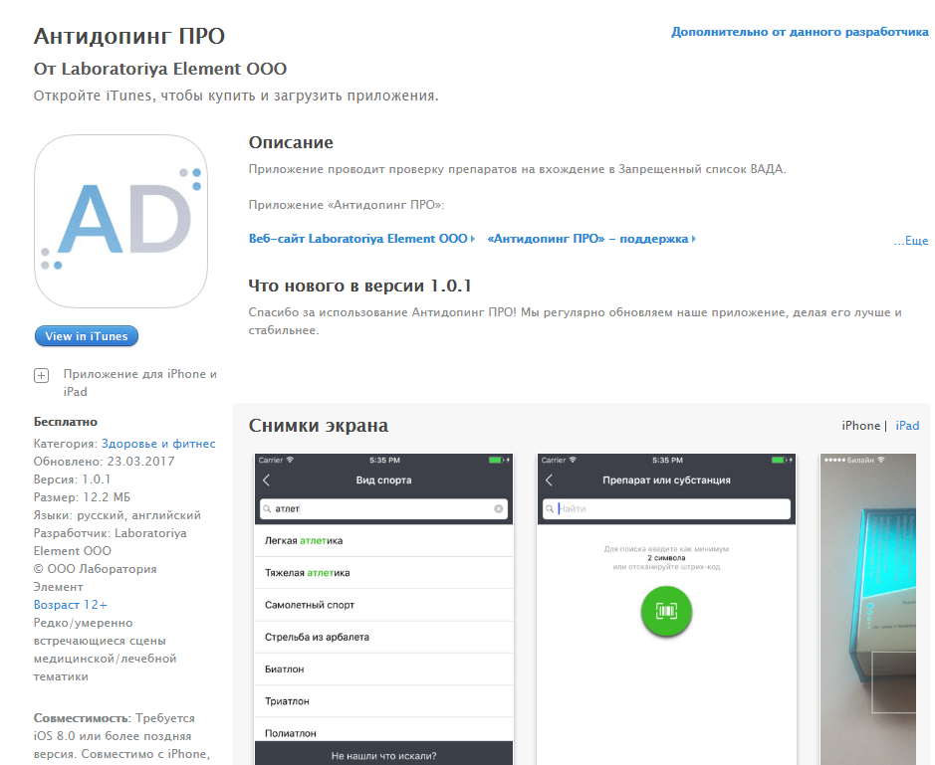
Бесплатные приложения для IOS и Android

Slide 26
Процедура прохождения допинг-контроля
Уведомление
спортсмена
Пункт допинг
контроля
Процедура
отбора пробы
- Права и обязанности
- Отсрочка
- Правила поведения
Нахождение до
окончания процедуры
Пробы:
стандартная,
промежуточная,
дополнительная
Кровь
Модификации

Slide 27
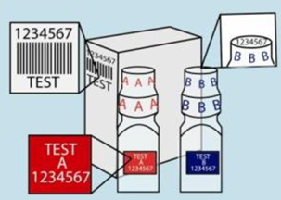
Особенности сдачи пробы крови
Биологический паспорт (2 часа после физической нагрузки)
10 минут в И.п. сидя до сдачи пробы
Можно сдавать пробу в И.п. лежа
Для сдачи пробы дается 3 попытки
Фальсификация или попытка фальсификации
- Предоставление ложной информации во время процедуры
- Изменение идентификационного кода
- Разбитие емкости с допинг-пробой

Slide 28
Права и обязанности спортсмена
имеет право на
обязан
Представителя;
Переводчика;
Конфиденциальность;
Информированность о деталях процедуры;
Подачу запроса об отсрочке прохождения процедуры по уважительной причине
Запрос на модификации спортсменов с ОВЗ или для несовершеннолетних спортсменов;
Оставаться в поле зрения шаперона с момента уведомления до момента прибытия в пункт допинг-контроля;
Предоставить документ, удостоверяющий личность;
Немедленно явиться на пункт допинг-контроля и выполнять все требования, связанные с процедурой допинг-контроля, если нет необходимости в отсрочке;
Соблюдать все необходимые требования (спортсмен не должен принимать душ и ходить в туалет до завершения процедуры допинг-контроля

Slide 29
Необходимость отсрочки немедленной явки спортсмена на пункт допинг-контроля
Окончания тренировочного процесса (после уведомления спортсмена в период тренировки);
Переодевания в более комфортную одежду;
Забрать документ, удостоверяющий личность;
Присутствие на награждении победителей соревнований;
Участие в пресс-конференции после соревнований;
Участие в дальнейших стартах.

Slide 31
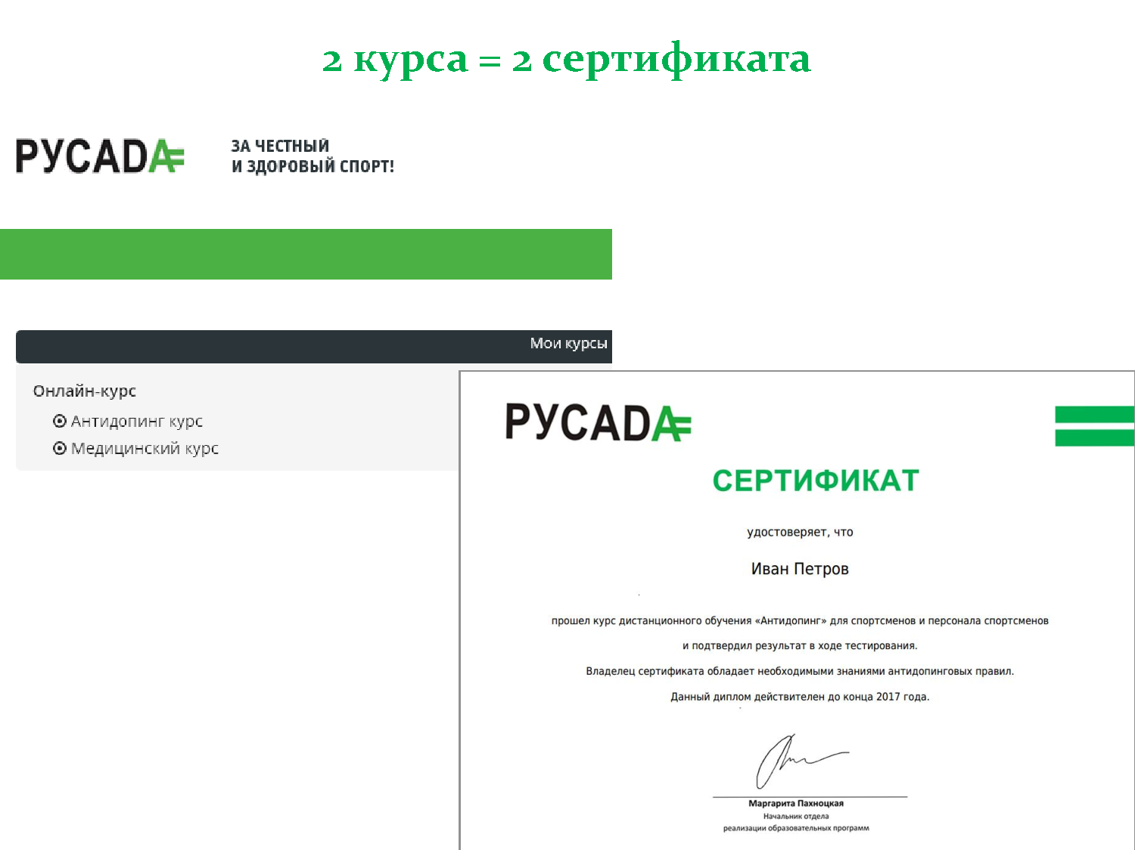

Slide 32
www.rusada.ru
rusada@rusada.ru
тел.: +7 (495) 788 40 60
Горячая линия: +7 (965) 327-16-78
ПРОВЕРИТЬ ПРЕПАРАТ: list.rusada.ru
ОБУЧЕНИЕ: rusada.triagonal.net

